Slide 1




NUEVO
PORTAL DE VENTAS

Slide 2


TABLA DE CONTENIDO
INGRESO A LA PLATAFORMA
PÁGINA INICIAL
GESTIÓN DE ASESORES:
  3.1 INTRODUCCIÓN
  3.2 GESTIÓN DE ASESORES
PANEL DE VENTAS:
  4.1 REGISTRAR VENTA
  4.2 MODIFICAR Y CONSULTAR
  4.3 REGISTRAR VENTA CERO (0)

Slide 3
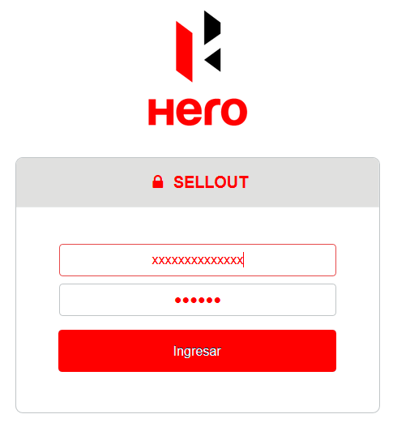
1. INGRESO A LA PLATAFORMA
Una vez ingresado al link www.redheromotos.com deberás escribir tu usuario y contraseña asignada.
Usuario : Número de cédula
Clave : 123456

Slide 4
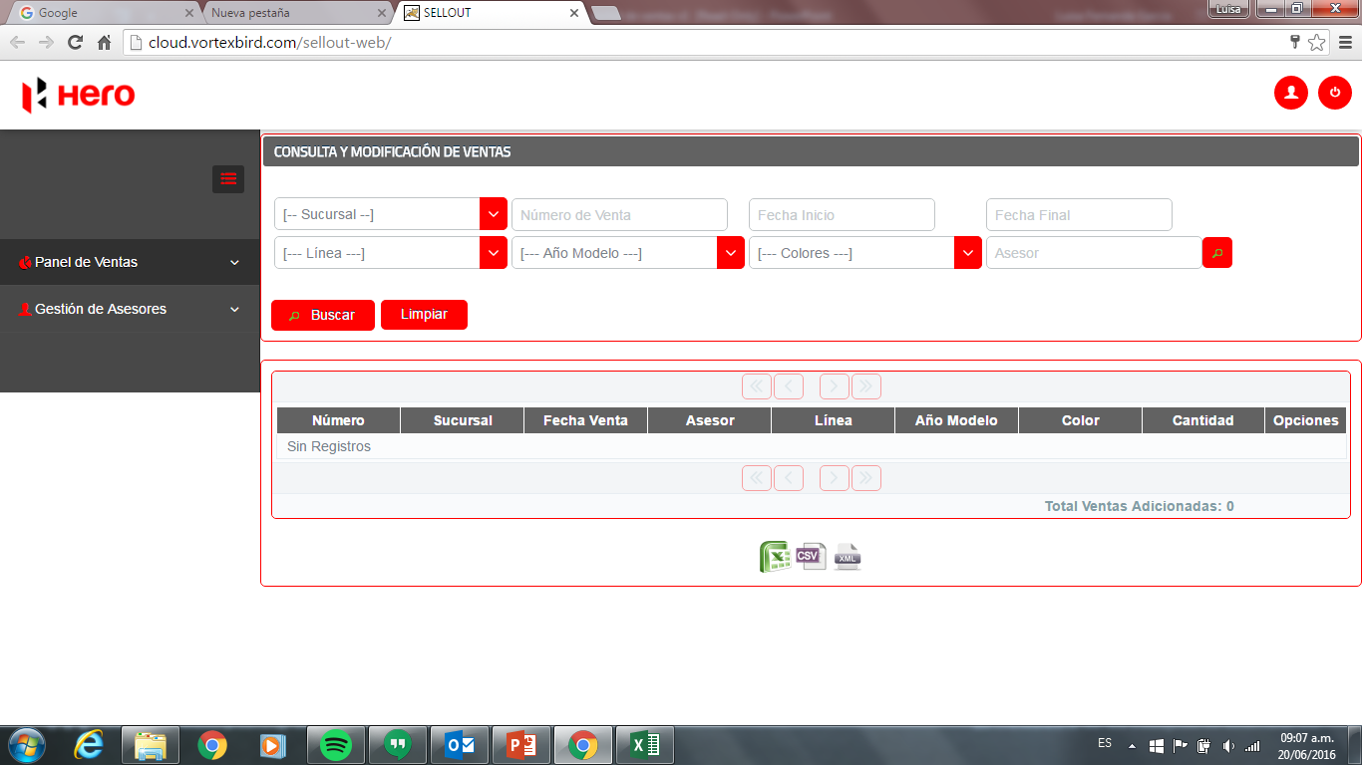
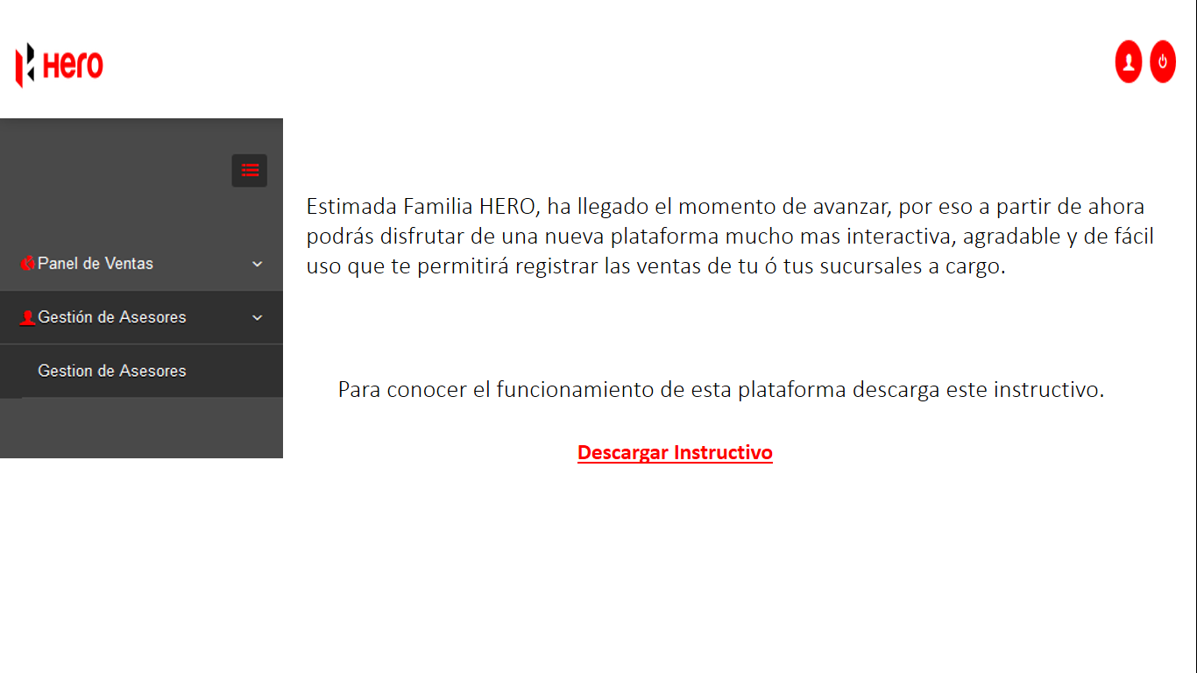
2. PÁGINA INICIAL
1.
2.
1.
En Panel de Ventas, encontrarás las opciones que te permitirán registrar, modificar y consultar ventas.
2.
En Gestión de Asesores, podrás crear, modificar, inactivar y consultar los datos de los asesores de cada sucursal a cargo.

Slide 5
3. GESTIÓN DE ASESORES

Slide 6
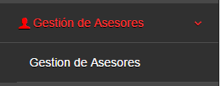
3.1 GESTIÓN DE ASESORES - INTRODUCCIÓN
Dentro del módulo gestión de asesores accedes para: consultar, crear, modificar e inactivar los asesores que se encuentran a tu cargo.
Para el primer ingreso, debes crear todos los asesores activos a la fecha, sin éste paso no podrás registrar las ventas.
Es responsabilidad de cada Administrador mantener esta información actualizada (cargar nuevos asesores e inactivar los que dejen de laborar en la sucursal). Esta será la base oficial de asesores en la red y servirá para la programación de capacitaciones, acceso a la Academia Hero, planes de incentivos, entre otros, sin excepción alguna.

Slide 7

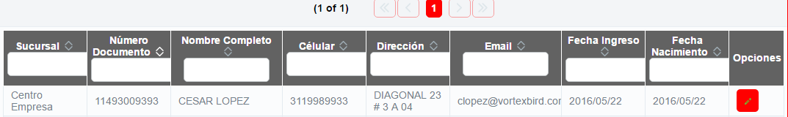




3.2 GESTIÓN DE ASESORES
Al hacer click en Gestión Asesores encontrarás esta pantalla. Dando click en se desplegará un formulario donde, debes diligenciar todos los campos obligatorios, que tienen un (*). Al finalizar, debes dar click en
CREAR
Una vez hayas guardado la información de los asesores, podrás modificarla haciendo click en Editar (lápiz). Te aparecerá la misma pantalla de creación; cambias la información que deseas y finalmente haces click en
CONSULTAR
Cada cuadro de texto te permite escribir y filtrar según tu preferencia.
MODIFICAR

Slide 8
4. PANEL DE VENTAS

Slide 9
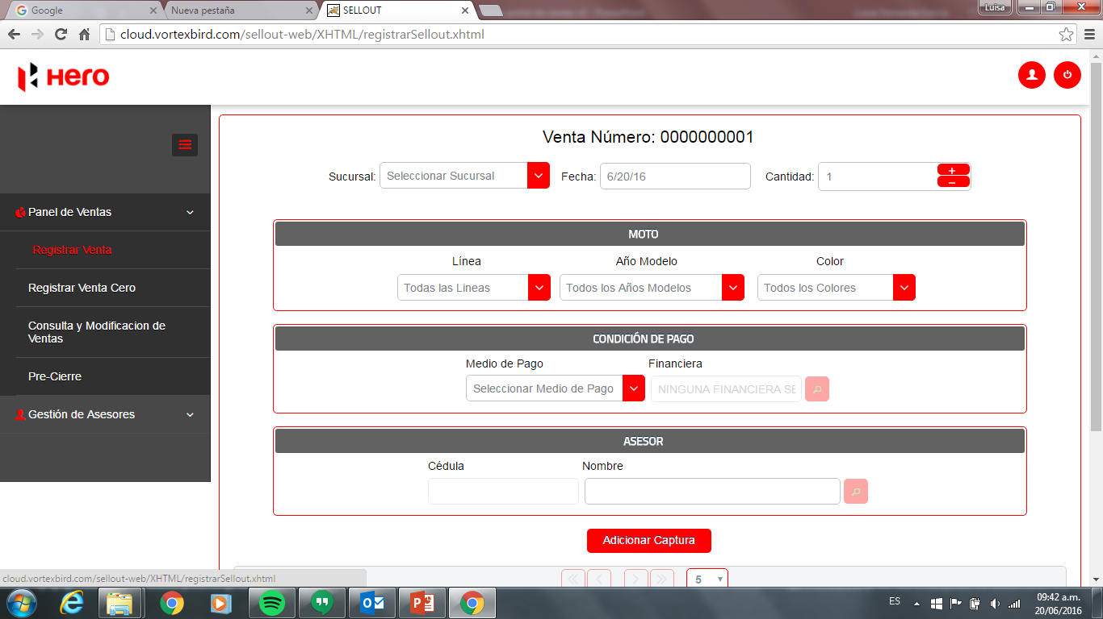

4.1 PANEL DE VENTAS: REGISTRAR VENTA
Al hacer click en Registrar Venta, podrás registrar diariamente todas las ventas que tu sucursal ha realizado.

Slide 10
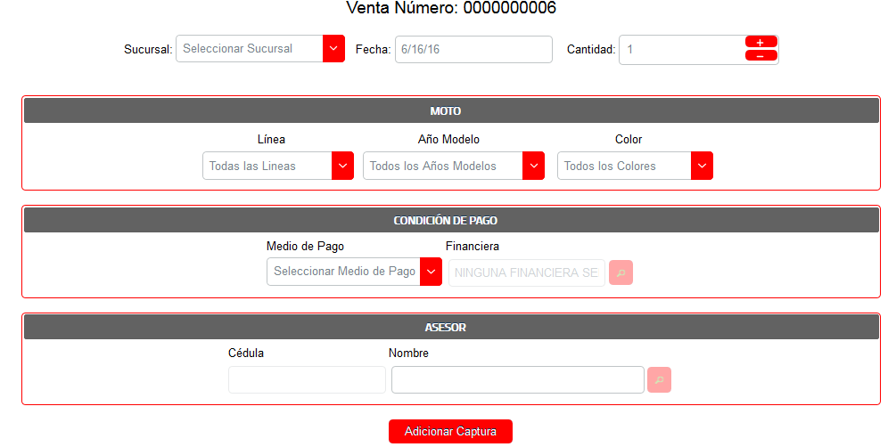
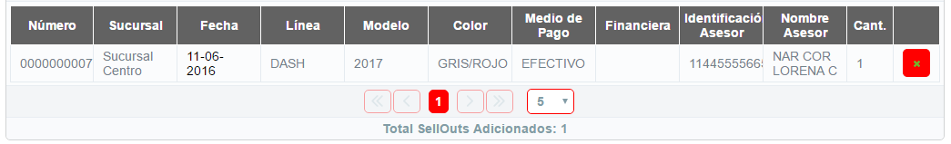

4.1 PANEL DE VENTAS: REGISTRAR VENTA
A continuación te daremos el paso a paso, para Registrar ventas:
1.
Selecciona la sucursal a la cual le registrarás las ventas. si tienes MAS DE UNA SUCURSAL a tu cargo, te recomendamos registrar las ventas de una sucursal al tiempo.
1
2
3
2.
Selecciona la fecha en que se registró la venta, por defecto el sistema pondrá la fecha del día.
4
5
6
3.
Selecciona la cantidad de motos, de la misma línea, Año modelo, color y forma de pago vendidas por el mismo asesor.
4.
Selecciona la línea.
7
5.
Selecciona el año modelo.
8
6.
Selecciona el color de la moto. Para claridad, se mostrará una foto de la moto que vendiste para asegurar que esa es la moto registrada.
9
7.
Selecciona el medio de pago, en caso de ser crédito debes seleccionar la financiera.
8.
Selecciona el asesor que realizó la venta escribiendo la cédula del asesor ó dando clic en la lupa, la cual permite consultar los asesores que creaste en el sistema y seleccionar
10
9.
Finalmente, una vez estés seguro de la información ingresadas, dar click en Adicionar Captura. Y repite nuevamente hasta completar el registro de las ventas del día.
Recuerda que puedes llevar un control de lo que ingresas, y si deseas eliminar algún ingreso debes dar click en la X
10.
Una vez tengas toda la información registrada de las ventas del día, dar click en

Slide 11
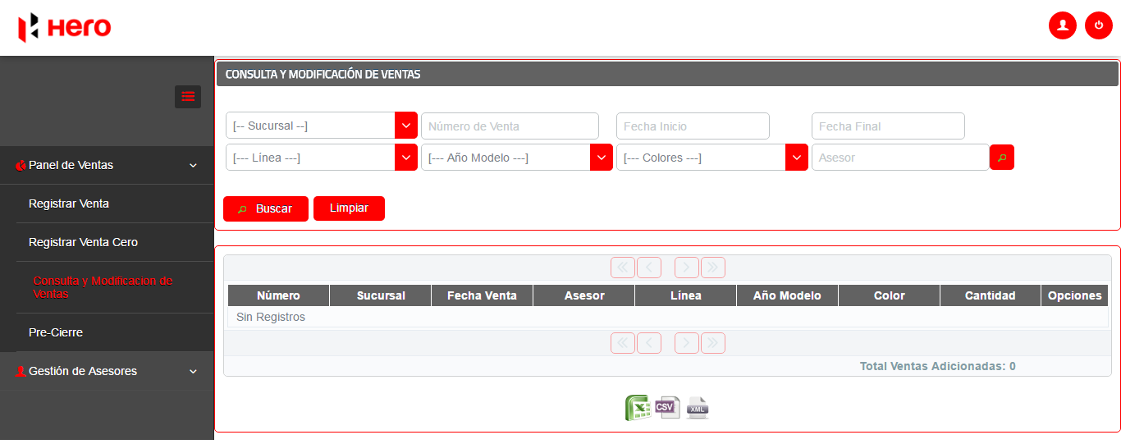
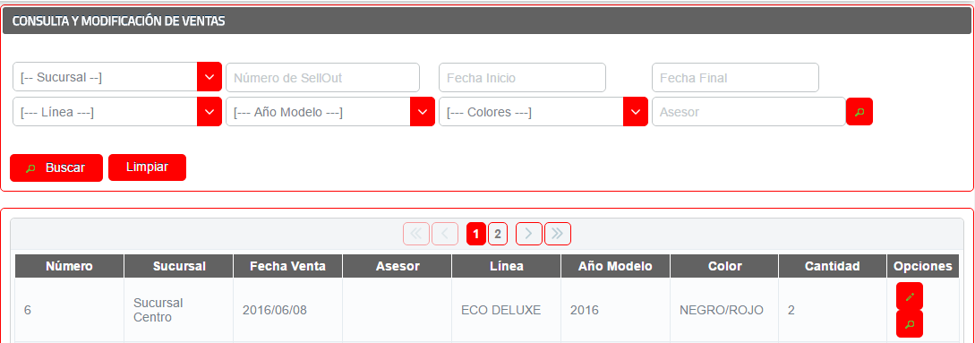

4.2 PANEL DE VENTAS: MODIFICAR Y CONSULTAR
En esta pantalla se habilitan las opciones para modificar ventas, y podrás realizar los siguientes cambios:
Cambiar la sucursal
Cambiar la fecha de la venta
Cambiar la cantidad
Cambiar la moto registrada (color, referencia y año modelo)
Cambiar la forma de pago
Cambiar al asesor
Adicional, puedes consultar las ventas que se han ingresado y puedes usar los filtros de la parte superior para tener información más especifica. Puedes descargar en Excel, dicha información
Para editar debes dar click en el lápiz
Para consultar debes dar click en la lupa

Slide 12
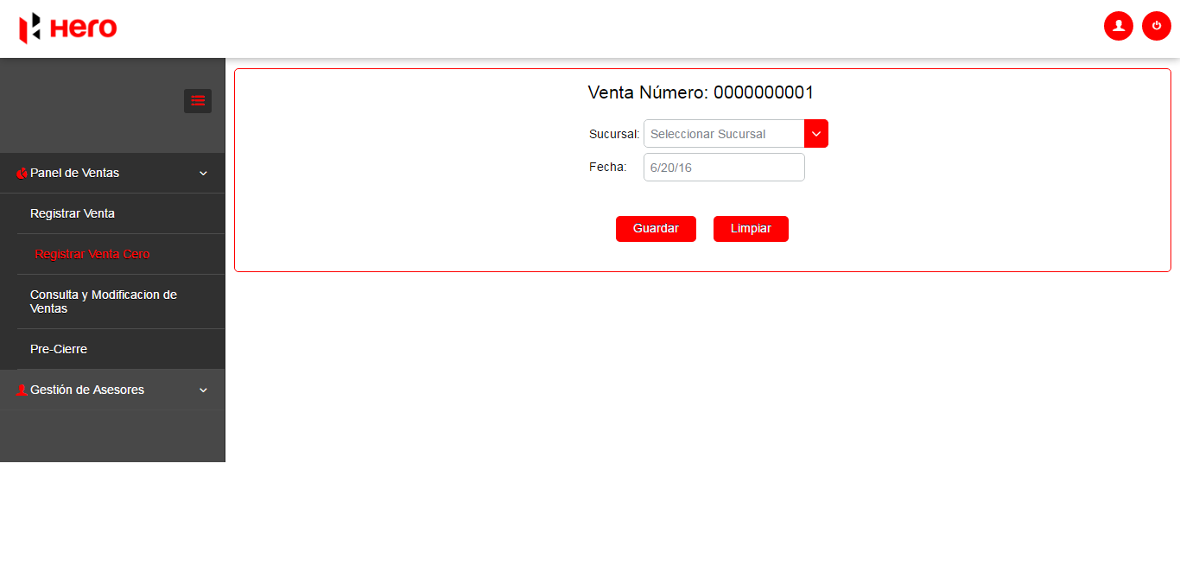

4.3 PANEL DE VENTAS: REGISTRAR VENTA CERO
En caso de no haber vendido, creamos la opción de Registrar Venta Cero, en la cual sólo debes seleccionar la sucursal, la fecha y dar click en

Slide 13

Esperamos que disfrutes de esta nueva experiencia.
Próximamente se activarán nuevos módulos y nueva información para que el proceso de registro y consulta de ventas sea más enriquecedor y te ayude a llevar un control de tus ventas.

